Slide 1
ERRORES
ANALISIS NUMERICO
DE
PARA ingeniería
REDONDEO

Slide 2
ERRORES
ANALISIS NUMERICO
PARA ingeniería
DE
REDONDEO

Slide 3
ERRORES
DE
REDONDEO

Slide 4
ERRORES
DE
REDONDEO

Slide 5

ERRORES
DE
REDONDEO

Slide 6
ERRORES
EN ESTA CLASE…
DE
REDONDEO
EJERCICIOS UNIDAD 1.2 (BURDEN):
1a) 3a) 4c) 11a) 11b) 11c)

Slide 7

ERRORES
Definiciones y Ejemplos
EN ESTA CLASE…
DE
EJERCICIOS UNIDAD 1.2 (BURDEN)
Errores: Absoluto y Relativo
1a) 3a) 4c)
Serie de Taylor y Maclaurin
11a) 11b) 11c)
REDONDEO

Slide 8








EJERCICIOS UNIDAD 1.2 (BURDEN)
EN ESTA CLASE…
Errores: Absoluto y Relativo
1a) 3a) 4c)
ERRORES DE REDONDEO
11a) 11b) 11c)
Ejercicio 1a)
Calcule el ERROR ABSOLUTO y el ERROR RELATIVO en la aproximación de π mediante 22/7
Serie de Taylor y Maclaurin
CONCEPTO: Si $P^{∗}$ es una aproximacion de $P$ entonces:
$$ERROR ABSOLUTO=\left|P−P^{∗}\right|$$
$$ERROR RELATIVO=\frac{\left|P−P^{∗}\right|}{\left|P\right|} P≠0$$
$$ERROR ABSOLUTO$$
$$=\left|\text{π}−22/7\right|$$
= 0,001264
$$=\frac{\left|\text{π}−22/7\right|}{\left|\text{π}\right|}$$
$$=4,025 X {10}^{−4}$$
$$ERROR RELATIVO$$

Slide 9

















ERRORES DE REDONDEO
Ejercicio 3a)
Ejercicio 1a)
Determine el mayor intervalo en que debe estar $P^{∗}$ para aproximar $150$ con un ERROR RELATIVO de a lo sumo ${10}^{−3}$
Calcule el ERROR ABSOLUTO y el ERROR RELATIVO en la aproximación de π mediante 22/7
CONCEPTO: Si $P^{∗}$ es una aproximacion de $P$ entonces:
$$ERROR RELATIVO=\frac{\left|\text{150}−P^{∗}\right|}{\left|\text{150}\right|}≤{10}^{−3}$$
Por lo tanto
$$\left|\text{150}−P^{∗}\right|≤{10}^{−3}\left|\text{150}\right|$$
$$ERROR ABSOLUTO=\left|P−P^{∗}\right|$$
$$ERROR RELATIVO=\frac{\left|P−P^{∗}\right|}{\left|P\right|} P≠0$$
$$\left|\text{150}−P^{∗}\right|≤0,15$$
CONCEPTO: $\left|x\right|=\left\{\begin{matrix} x si x>0 \\ −x si x<0\end{matrix}\right.$
$P^{∗}≥$ 149,85
$\text{150}−P^{∗}≤$ 0,15
$$ERROR ABSOLUTO$$
$$=\left|\text{π}−22/7\right|$$
= 0,001264
$$\text{150}−P^{∗}≤−0,15$$
$P^{∗}≤$ 150,15
$$=\frac{\left|\text{π}−22/7\right|}{\left|\text{π}\right|}$$
$$=4,025 X {10}^{−4}$$
$$ERROR RELATIVO$$
$${\text{149,85 }≤P}^{∗}≤150,15$$
[149,85 ; 150,15]

Slide 10
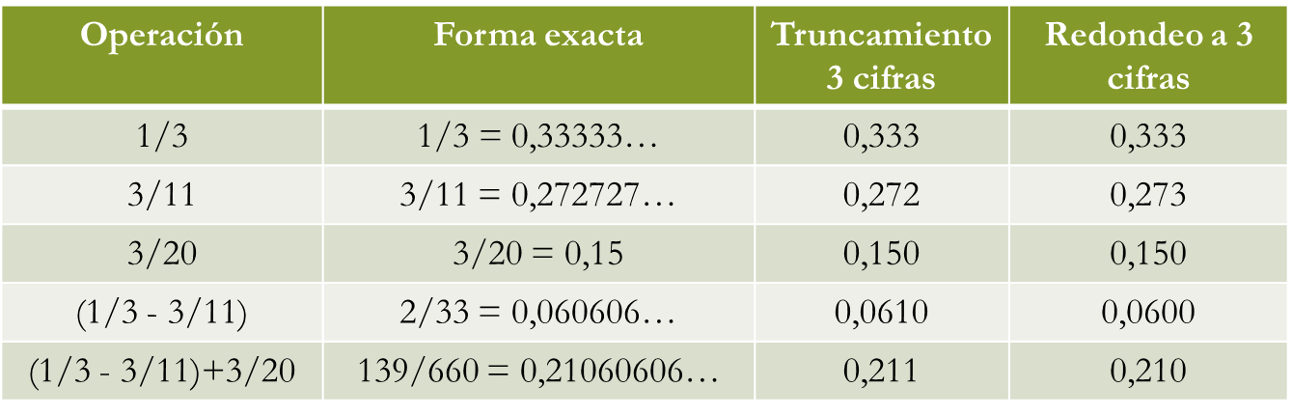










ERRORES DE REDONDEO
Ejercicio 3a)
Ejercicio 4c)
Determine el mayor intervalo en que debe estar $P^{∗}$ para aproximar $150$ con un ERROR RELATIVO de a lo sumo ${10}^{−3}$
Calcule $\left(\frac{1}{3}−\frac{3}{11}\right)+\frac{3}{20}$ de 1) En forma exacta 2) Mediante una aritmetica de truncamiento a tres cifras 3) Con una aritmetica de redondeo a tres cifras.
$$ERROR RELATIVO=\frac{\left|\text{150}−P^{∗}\right|}{\left|\text{150}\right|}≤{10}^{−3}$$
Por lo tanto
$$\left|\text{150}−P^{∗}\right|≤{10}^{−3}\left|\text{150}\right|$$
$$\left|\text{150}−P^{∗}\right|≤0,15$$
CONCEPTO: $\left|x\right|=\left\{\begin{matrix} x si x>0 \\ −x si x<0\end{matrix}\right.$
$P^{∗}≥$ 149,85
$\text{150}−P^{∗}≤$ 0,15
$$\text{150}−P^{∗}≤−0,15$$
$P^{∗}≤$ 150,15
$${\text{149,85 }≤P}^{∗}≤150,15$$
[149,85 ; 150,15]

Slide 11
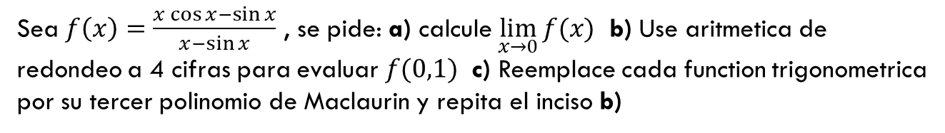

ERRORES DE REDONDEO
Ejercicio 4c)
Ejercicio 11)
Calcule $\left(\frac{1}{3}−\frac{3}{11}\right)+\frac{3}{20}$ de 1) En forma exacta 2) Mediante una aritmetica de truncamiento a tres cifras 3) Con una aritmetica de redondeo a tres cifras.
Sea $f\left(x\right)=\frac{x\cos{x}−\sin{x}}{x−\sin{x}}$ , se pide: a) calcule $\lim_{x→0}{f(x)}$ b) Use aritmetica de redondeo a 4 cifras para evaluar $f(0,1)$ c) Reemplace cada function trigonometrica por su tercer polinomio de Maclaurin y repita el inciso b)

Slide 12

















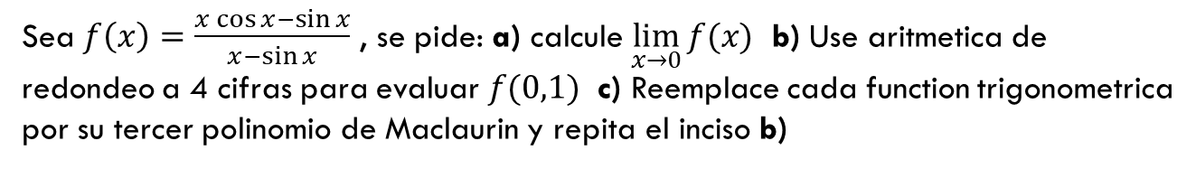



ERRORES DE REDONDEO
Ejercicio 11
$$Funcion original$$
Sea $f\left(x\right)=\frac{x\cos{x}−\sin{x}}{x−\sin{x}}$ , se pide: a) calcule $\lim_{x→0}{f(x)}$ b) Use aritmetica de redondeo a 4 cifras para evaluar $f(0,1)$ c) Reemplace cada function trigonometrica por su tercer polinomio de Maclaurin y repita el inciso b)
$$a)$$
$$f\left(x\right)=\frac{\left.xcos\left(x\right)−sin{(}x\right)}{\left.x−sin{(}x\right)}$$
$$\lim_{x→0}\left.f(x\right)$$
$$=\lim_{x→0}{\frac{\left.xcos\left(x\right)−sin{(}x\right)}{\left.x−sin{(}x\right)}}$$
$$=\frac{0}{0}$$
$$Aplicamos L^{′}Hopital$$
$$\lim_{x→0}{\frac{\left.xcos\left(x\right)−sin{(}x\right)}{\left.x−sin{(}x\right)}}$$
$$=\lim_{x→0}{\frac{\left.cos\left(x\right)−xsin(x)−cos{(}x\right)}{\left.1−cos{(}x\right)}}$$
$$=\lim_{x→0}{\frac{\left.−xsin(x\right)}{\left.1−cos{(}x\right)}}$$
$$=\frac{0}{0}$$
$$Otra vez L^{′}Hopital$$
$$\lim_{x→0}{\frac{\left.−xsin(x\right)}{\left.1−cos{(}x\right)}}$$
$$=\lim_{x→0}{\frac{\left.−sin\left(x\right)−xcos(x\right)}{\left.sin{(}x\right)}}$$
$$=\frac{0}{0}$$
$$De vuelta L^{′}Hopital…$$
$$\lim_{x→0}{\frac{\left.−sin\left(x\right)−xcos(x\right)}{\left.sin{(}x\right)}}$$
$$=\lim_{x→0}{\frac{\left.−cos\left(x\right)−cos\left(x\right)+xsin(x\right)}{\left.cos{(}x\right)}}$$
$$=\lim_{x→0}{\frac{\left.−2cos\left(x\right)+xsin(x\right)}{\left.cos{(}x\right)}}$$
$$=−2$$

Slide 13









ERRORES DE REDONDEO
Ejercicio 11
$$b)$$
Sea $f\left(x\right)=\frac{x\cos{x}−\sin{x}}{x−\sin{x}}$ , se pide: a) calcule $\lim_{x→0}{f(x)}$ b) Use aritmetica de redondeo a 4 cifras para evaluar $f(0,1)$ c) Reemplace cada function trigonometrica por su tercer polinomio de Maclaurin y repita el inciso b)
$$Serie de Maclaurin$$
$$c)$$
$$Serie de Taylor$$
$h\left(x\right)=h\left(a\right)+\frac{h^{′}\left(a\right)}{1!}\left(x−a\right)+\frac{h^{′′}\left(a\right)}{2!}{\left(x−a\right)}^{2}+\frac{h^{′′′}\left(a\right)}{3!}{\left(x−a\right)}^{3}$…
$$Serie de Maclaurin$$
$h\left(x\right)=h\left(0\right)+\frac{h^{′}\left(0\right)}{1!}x+\frac{h^{′′}\left(0\right)}{2!}x^{2}+\frac{h^{′′′}\left(0\right)}{3!}x^{3}$…
($a=0)$
$$cos\left(x\right)≅cos\left(0\right)−\frac{sin\left(0\right)}{1!}x−\frac{cos\left(0\right)}{2!}x^{2}+\frac{sin\left(0\right)}{3!}x^{3}=1−\frac{x^{2}}{2!}$$
$$sin\left(x\right)≅sin\left(0\right)+\frac{cos\left(0\right)}{1!}x−\frac{sin\left(0\right)}{2!}x^{2}−\frac{cos\left(0\right)}{3!}x^{3}=x−\frac{x^{3}}{3!}$$

